Slide 1

Análise de Interface e Usabilidade: Projeto PetPal
Uma Análise das Escolhas de Design e Elementos de Interação
Integrantes do grupo:
Arthur Yang Tung - 14559819
Filipe Valeriano Batista de Oliveira - 14570701
Kevin Tamayose - 14669711
Theo Djrdjrjan Brito - 13688367

Slide 2
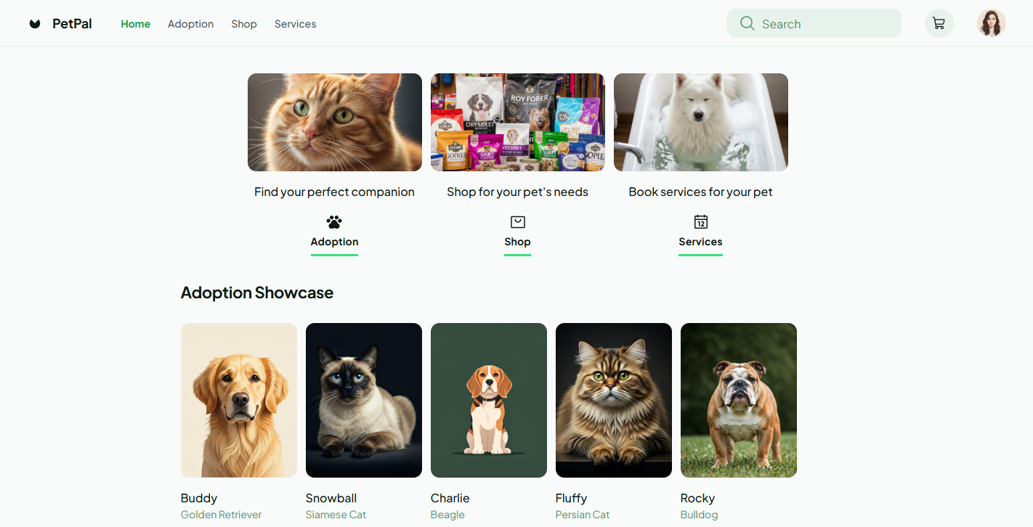
Visão Geral da Tela Inicial
Navegação principal com três cards de destaque
Cards direcionam para adoção, loja e serviços
Vitrines em carrossel otimizam o conteúdo
Design intuitivo convida à exploração de funcionalidades

Slide 3
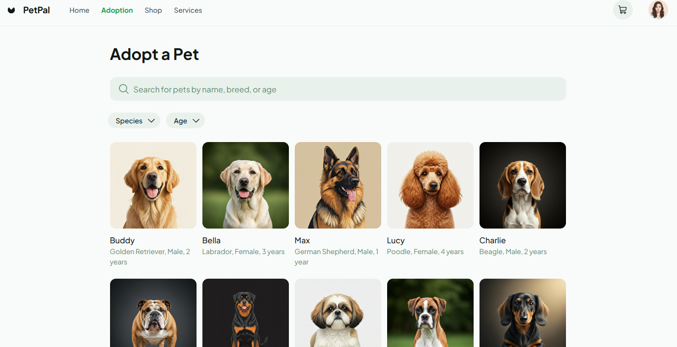
Página de Adoção e Filtros
Interface com barra de pesquisa e filtros
Botões de filtro otimizam a navegação
Busca ativa e passiva empodera o usuário
Filtragem instantânea agiliza a experiência

Slide 4
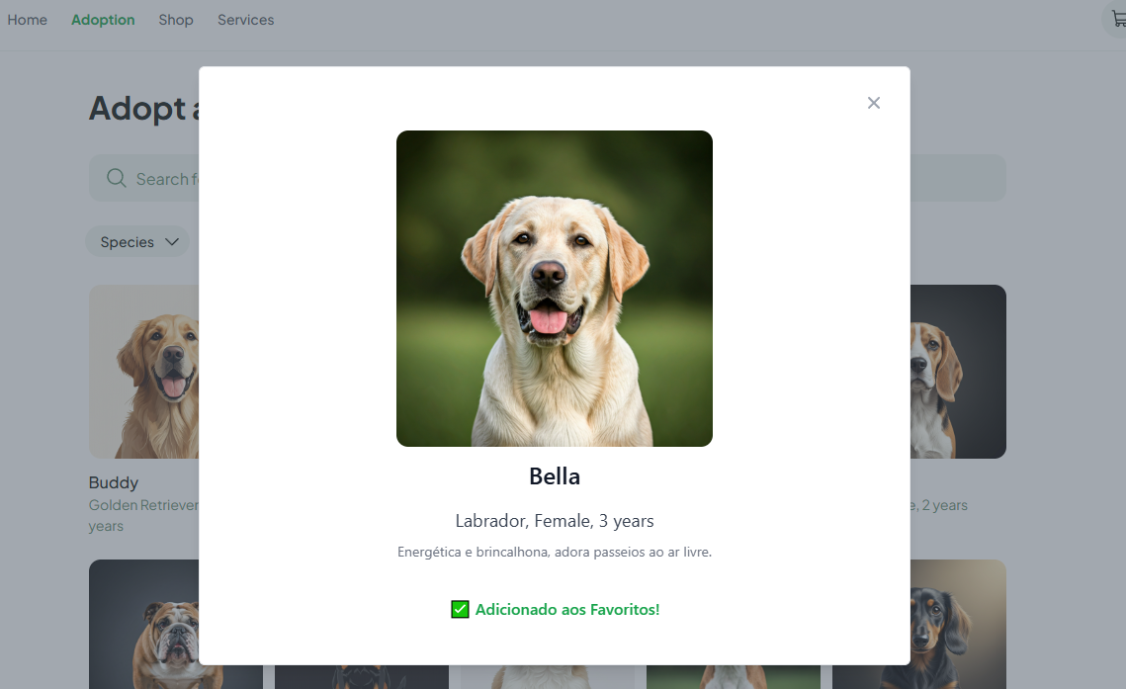
Modal: Foco e Ação
O modal mantém o usuário no contexto da busca.
Navegação mais rápida e eficiente.
Hierarquia visual guia para a ação principal.
Feedback imediato aumenta a confiança.

Slide 5
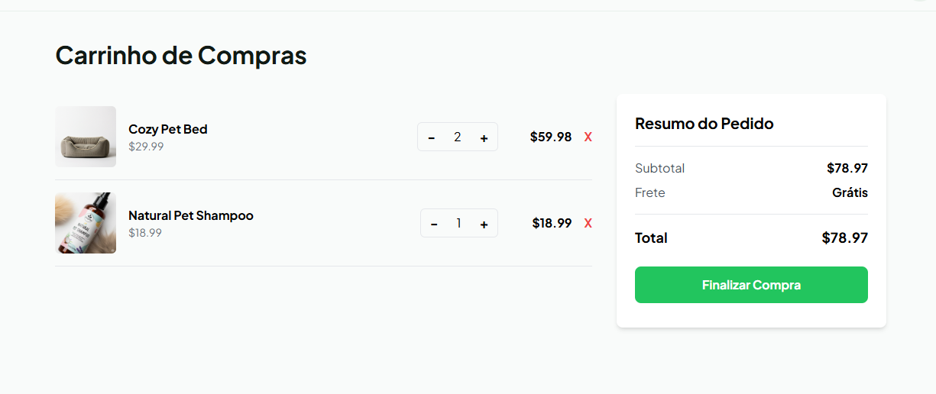
Carrinho: Controle e Confiança
Layout de duas colunas é familiar e eficiente
Controles de quantidade oferecem controle total
Feedback visual gerencia expectativas do usuário

Slide 6
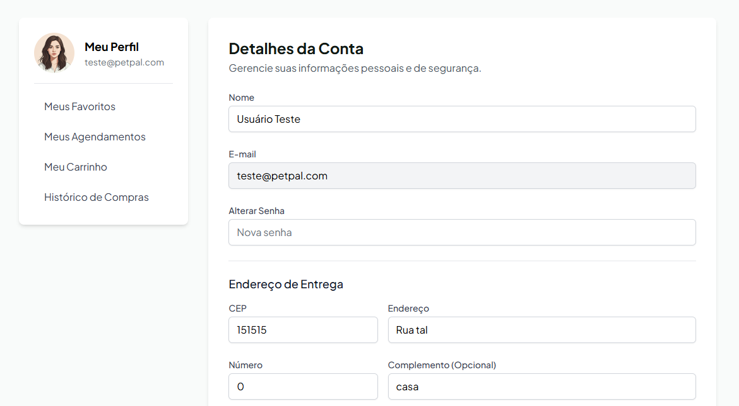
Minha Conta: Eficiência
Menu lateral oferece design escalável para painéis
Agrupar informações reduz a carga cognitiva
Feedback no botão Salvar confirma a ação
Confirmação imediata aumenta a satisfação do usuário

Slide 7
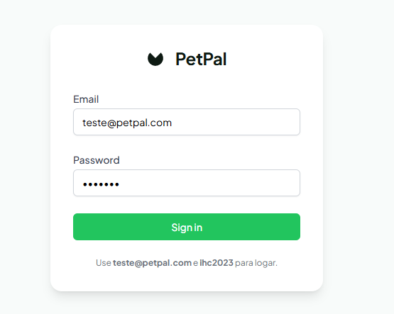
Tela de Login PetPal
Design prioriza a simplicidade e o foco.
Formulário centralizado minimiza distrações.
Mensagens de erro claras guiam o usuário.
Ponto de entrada para funcionalidades personalizadas.

Slide 8
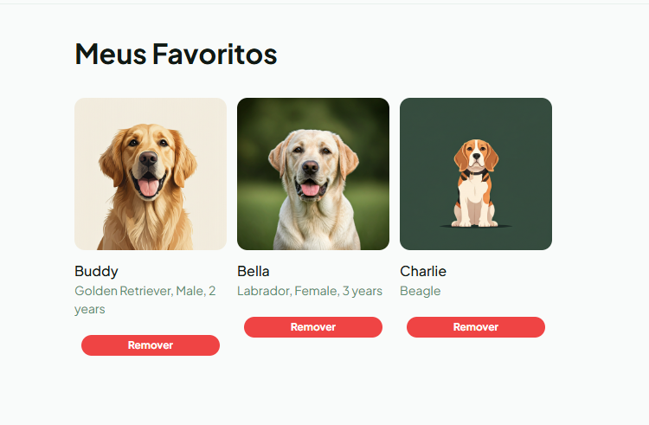
Meus Favoritos: Controle Pessoal
Interface familiar e consistente
Botão remover oferece controle total
Estado vazio com mensagem útil
Design guia o usuário para adoção

Slide 9
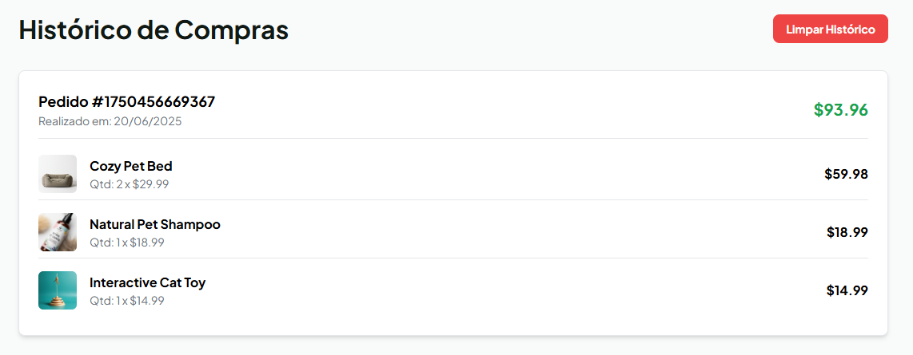
Histórico de Compras
Informações agrupadas logicamente por pedido
Visão cronológica facilita encontrar compras passadas
Botão "Limpar Histórico" dá controle ao usuário

Slide 10
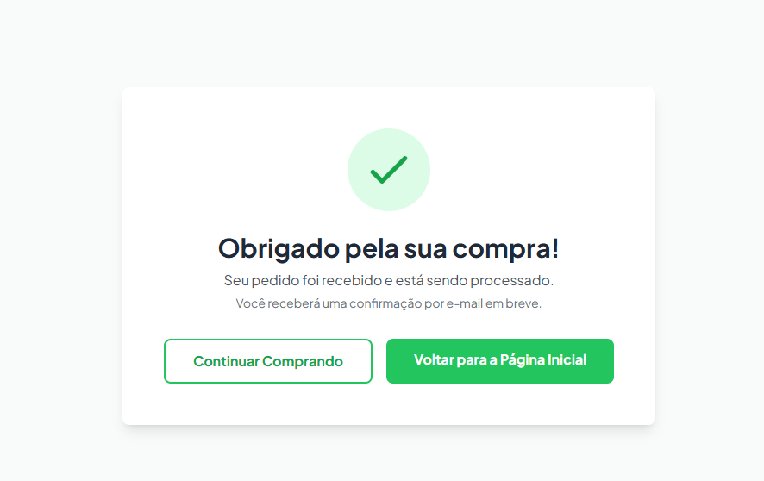
Sucesso de Compra
Mensagem clara de agradecimento
Ícone de checkmark comunica sucesso instantâneo
Oferece próximos passos lógicos ao usuário
Garante um final suave da jornada

